Slide 1



ضمان انتقال عادل لنظام نكسوس للتكيف مع تغير المناخ وتنفيذ التنمية المستدامة، استنادًا إلى أنظمة طبيعية مترابطة والاقتصاد الحيوي.

Slide 2





حزمة العمل2 -منصة أصحاب المصلحة
حزمة العمل2 -منصة أصحاب المصلحة -ورش عمل SHP
SHP
قاعدة بيانات
SHP
إرشادات
نموذج عضوية Google Forms – SHP
خطاب انضمام
SureNexus_SHP_Guidelines
Link to Google Form

Slide 3
حزمة العمل2 -منصة أصحاب المصلحة
حزمة العمل2 -منصة أصحاب المصلحة -ورش عمل SHP
بصفتكم جهة معنية رئيسية في تطبيق نهج WEFE Nexus في بلدكم ومنطقة البحر الأبيض المتوسط، فإن مؤسستكم مدعوة للانضمام إلى . SHP
العضوية اختيارية وتشمل مجموعة من الإجراءات التي يمكن لمؤسستكم تحديدها مسبقًا.
توضح هذه الوثيقة أدوار الجهات المعنية ومساهماتها ومسؤولياتها وفوائدها، بالإضافة إلى آليات نقل المعرفة والدروس المستفادة خلال المشروع.
في نهاية هذه الوثيقة، ستجدون نموذج طلب عضوية اختياري. إذا كنتم مهتمين، يمكنكم تحديد التزامات مؤسستكم كعضو في SHP وتقديم معلومات أساسية عنها.
SureNexus_SHP_Guidelines

Slide 4
حزمة العمل2 -منصة أصحاب المصلحة
حزمة العمل2 -منصة أصحاب المصلحة -ورش عمل SHP
الحكومات المحلية | المنظمات العمومية
الحكومات الوطنية وتحت-الوطنية
مراكز البحث والجامعات | المنظمات البحثية
شركات الصناعات الغذائية والزراعية | المنظمات الخاصة
المنتجون المحليون
مرافق الماء والطاقة
جمعيات المستهلكين / المنظمات غير الحكومية | المنظمات غير الحكومية
ولهذا الغرض، يُتوقَّع من أعضاء الشبكة أن :
يعززوا الثقة والتعاون النشط داخل الشبكة.
يضمنوا تبادل المعلومات بشكل مستمر ومفتوح عبر الشبكة.
يروّجوا لعمليات التعلم المشترك بين الشبكات المحلية المختلفة.

Slide 5

حزمة العمل2 -منصة أصحاب المصلحة
تعزيز التواصل والتكتلات
SHPمزايا كونك عضوًا في منصة
النشاط المحدد | SureNexus النشاط الرئيسي
ترابط الماء–الطاقة–الغذاء–البيئة (WEFE Nexus) المنهجية ، الحوكمة، المؤشرات | التكوين المستمر وبناء القدرات الجزء الأول: دورات عامة
(NbS) وصحة النظم البيئية وخدماتها
لحلول القائمة على الطبيعة الاقتصاد الحيوي الدائري “الكربوني”
النمذجة بالذكاء الاصطناعي وتحليل السيناريوهات في إطار WEFE Nexus نظام | التكوين المستمر وبناء القدرات الجزء الثاني :دورات متخصصة
NBSالحلول القائمة على الطبيعة والتقنيات الهيدروليكية التقليدية/التراثية
التكيف مع التغير المناخي وترابط WEFE Nexus نظام
العوامل المُمكِّنة للـ Nexus، ومحركات التغيير، ومؤشرات الاستدامة
ممارسات الاقتصاد الحيوي | الاستشارة حسب الطلب
الفلاحة الرقمية والزراعة الكهروضوئية (Agrivoltaics)
اختيار التقنيات لمعالجة المياه ومياه الصرف باستعمال الحلول القائمة على الطبيعة
إشكاليات القطاع الفلاحي ) التلوث، الري، …(
النجاعة في استعمال الموارد (الطاقة والماء)
سيناريوهات التغير المناخي
ملخصات تقنية تقارير متاحة للوثائق الرئيسية بـ 6 لغات: الإنجليزية، الإسبانية، الإيطالية، الفرنسية، اليونانية، العربية | الولوج إلى الملخصات التقنية والنشرات الإخبارية والتقارير
النشرات الإخبارية
مذكرات/موجزات سياسات عمومية
جائزة لتكريم أفضل المبادرات في مجال WEFE Nexus
البقاء على اطلاع:مؤتمرات / ورشات / ندوات عبر الإنترنت / منتديات ومنصات نقاش رقمية | فرص التواصل/ التشبيك والمشاركة في المبادرات
تبادل المعرفة والخبرات حول مقاربة WEFE Nexus
الولوج إلى حلول من قطاعات أو سياقات مناخية مماثلة

Slide 6
حزمة العمل2 -منصة أصحاب المصلحة
تعزيز التواصل والتكتلات
مزايا كونك عضوًا في منصة SHP
الوصول إلى النتائج لأعضاء SHP | SureNexus نتائج
الوصول إلى الورشات /المؤتمرات -رسوم مشاركة مخفضة | التدريب المستمر وبناء القدرات) دورات عامة ومتخصصة (
الوصول إلى مواد التدريب
شهادات معترف بها
أربع استشارات مجانية لكل منظمة ) سنويًا( | الاستشارات حسب الطلب
إعداد سيناريو واحد (1) للتغير المناخي لكل موقع) سنويا(
الولوج إلى الملخصات التقنية تقارير متاحة للوثائق الرئيسية بست لغات : الإنجليزية، الإسبانية، الإيطالية، الفرنسية، اليونانية، العربية | الولوج إلى الملخصات التقنية والنشرات الإخبارية والتقارير
تقرير واحد من كل- DS أربعة تقارير قطاعية
تقرير تقني واحد حول البلاستيك في الزراعة (CTPC)
تقرير تقني حول الحلول القائمة على الطبيعة (NbS) للفلاحة
تقرير تقني واحد حول حلول الاقتصاد الحيوي للزراعة
ولوج مجاني للأعضاء المسجلين إلى: النشرات الإخبارية، التقارير، الملخصات، الإرشادات، التقارير البيضاء، …
ولوج الشركاء إلى قاعدة بيانات “حلول للمشكلات المتشابهة” (SiProS) | فرص التواصل والعمل المشترك
ولوج مباشر وسهل إلى مجتمع الممارسة WEFE Nexus
الولوج إلى قاعدة بيانات أعضاء SHP واستخدامها

Slide 7

حزمة العمل2 -منصة أصحاب المصلحة
تم تصميم المنصة وتطويرها
https://surenexus.eu/shp-map/
الهدف الأساسي للمنصة هو تعزيز التعاون بين أصحاب المصلحة من خلال توفير مركز مركزي لتبادل المعلومات والموارد
SHP إنشاء فروع محلية وفق نهج
، من خلال منصة جغرافية ومجموعات ممارسة تعتمد نهجًا موضوعيًا.

Slide 8



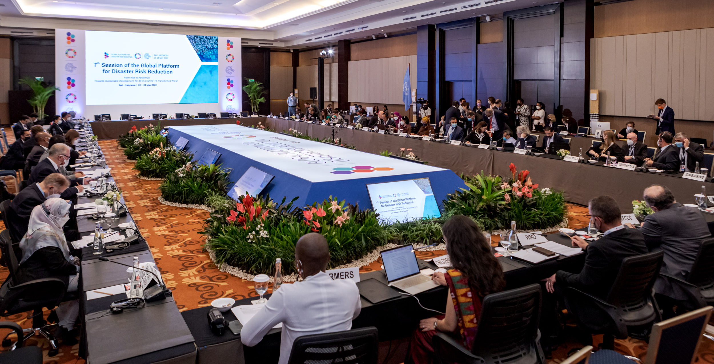
حزمة العمل2 -منصة أصحاب المصلحة
حزمة العمل2 -منصة أصحاب المصلحة-خارطة طريق لورش عمل SHP
دعوة
SH
مايو-يوليو
1
عرض SURENEXUS
2
تحديث SHP
قاعدة البيانات
3
تحديد بيانات الفعاليات
4
إعداد
النشرة الإخبارية
5
فعاليات وطنية
(مختلطة)
UPC / NTUA
جميع الشركاء
NTUA (English)
اليونان
المغرب
إسبانيا
إيطاليا
تونس
إسرائيل
مصر
UPC (Spanish)
UNIVPM (Italy)
INRA (Arabic/French)
أبريل

Slide 9

ضمان انتقال عادل لنظام نكسوس للتكيف مع تغير المناخ وتنفيذ التنمية المستدامة، استنادًا إلى أنظمة طبيعية مترابطة والاقتصاد الحيوي.

